Slide 1

App Habitos
Luis Isaza

Slide 2
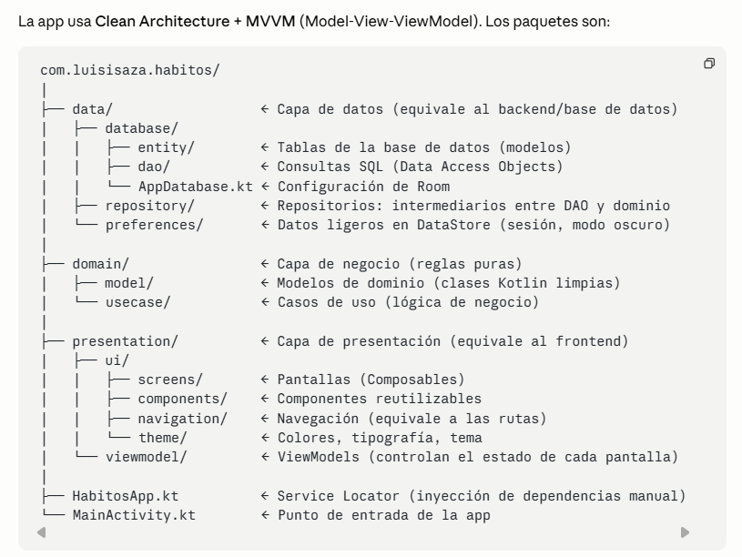
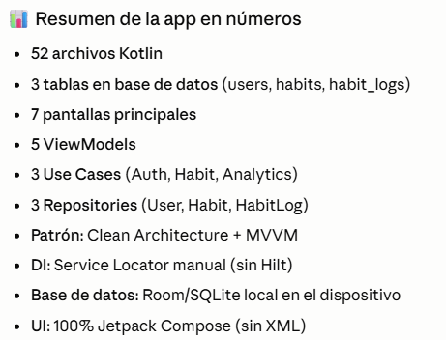
Habitos es una aplicación móvil nativa para Android, desarrollada completamente en Kotlin usando Jetpack Compose para la interfaz. No es una app web — no tiene servidor externo ni API REST. Toda la lógica, datos y pantallas viven dentro del dispositivo móvil Enlace Github:

Slide 3
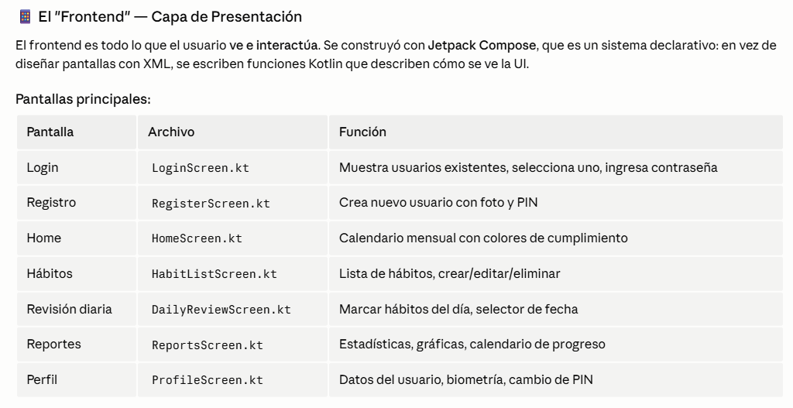

Slide 4

Gracias

